Slide 1


Francisco López
Arianna Andreoli
Álvaro López

Slide 2

PRESENTACIÓN DEL PROYECTO

Slide 3
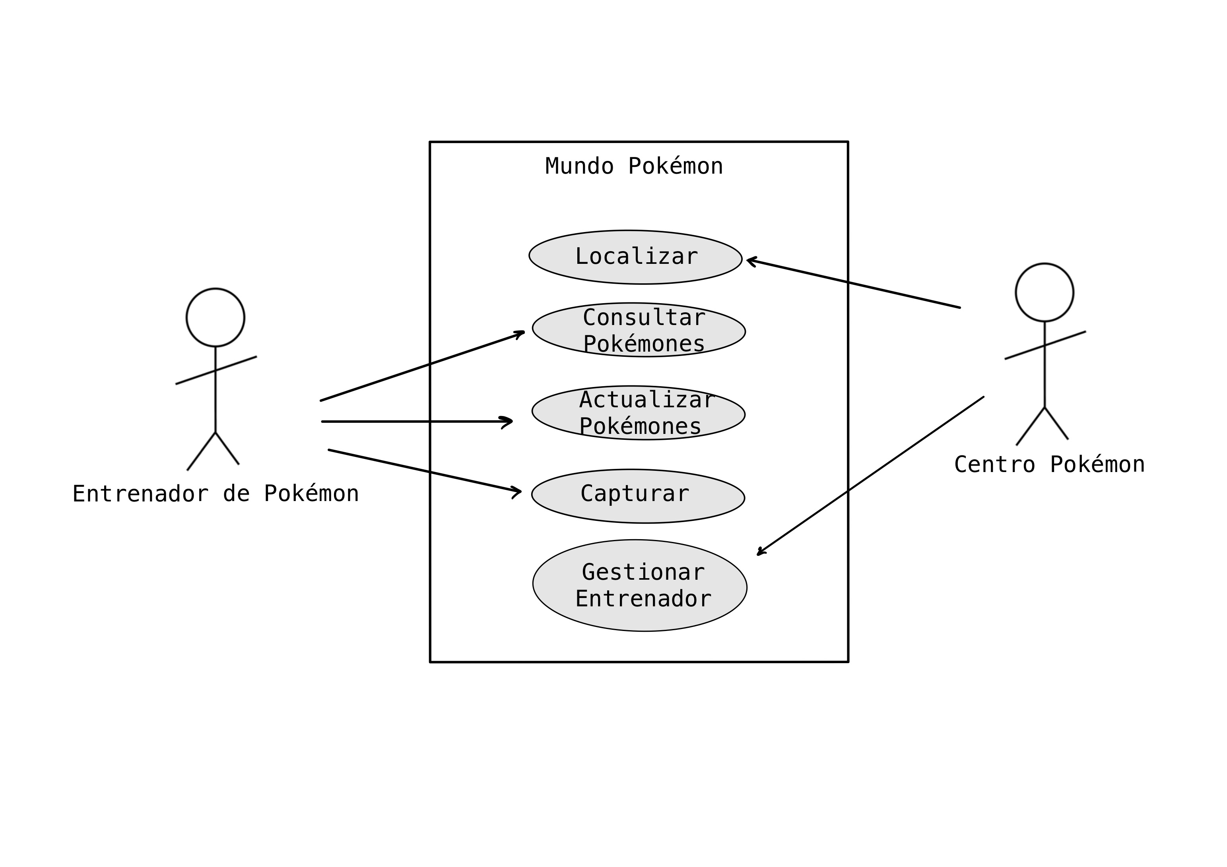
DIAGRAMA UML

Slide 4
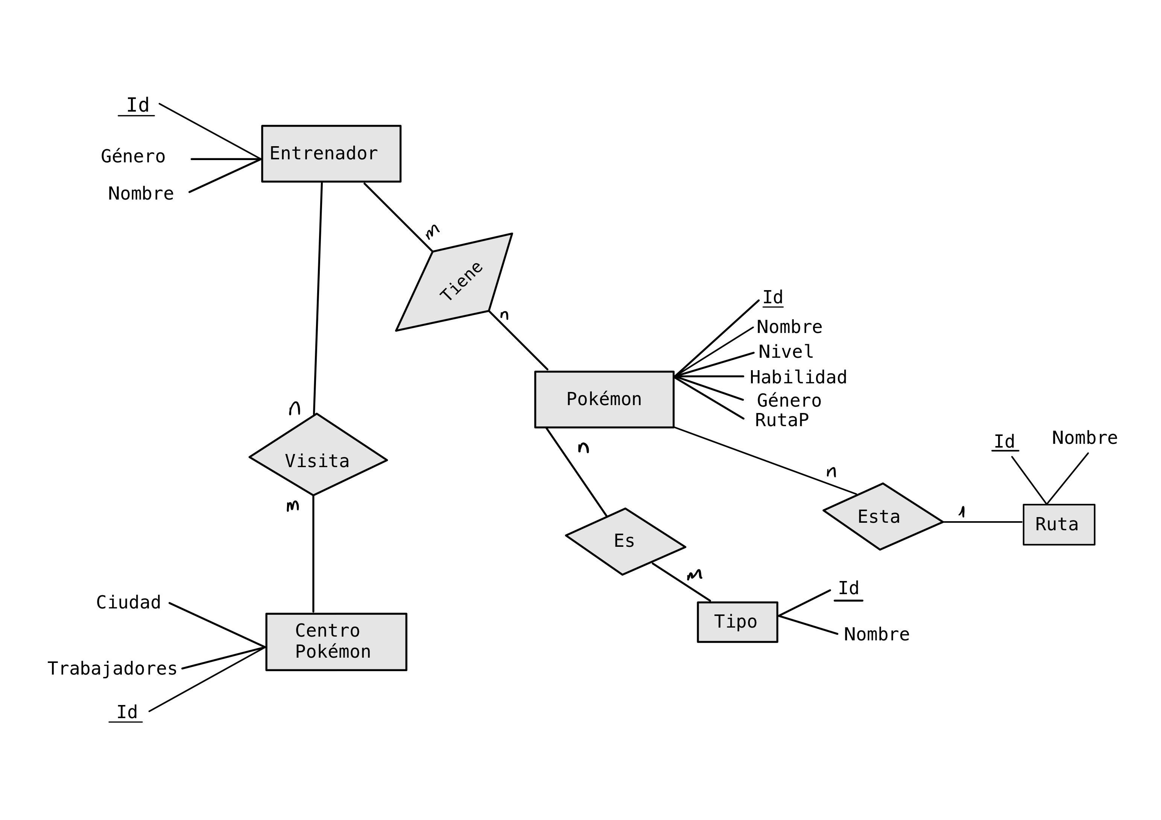
DIAGRAMA ENTIDAD RELACIÓN

Slide 5
PASO A TABLAS

Slide 7

INTERFAZ DE TEXTO

Slide 8
MENU PRINCIPAL
Login
Registrarse
Salir

Slide 9
Menú principal entrenador
Actualizar Pokemones
Consultar Pokemones
Salir
Capturar Pokémon

Slide 10
Menú Principal Centro Pokemon
Localizar Pokémon
Gestionar Entrenador
Salir

Slide 11

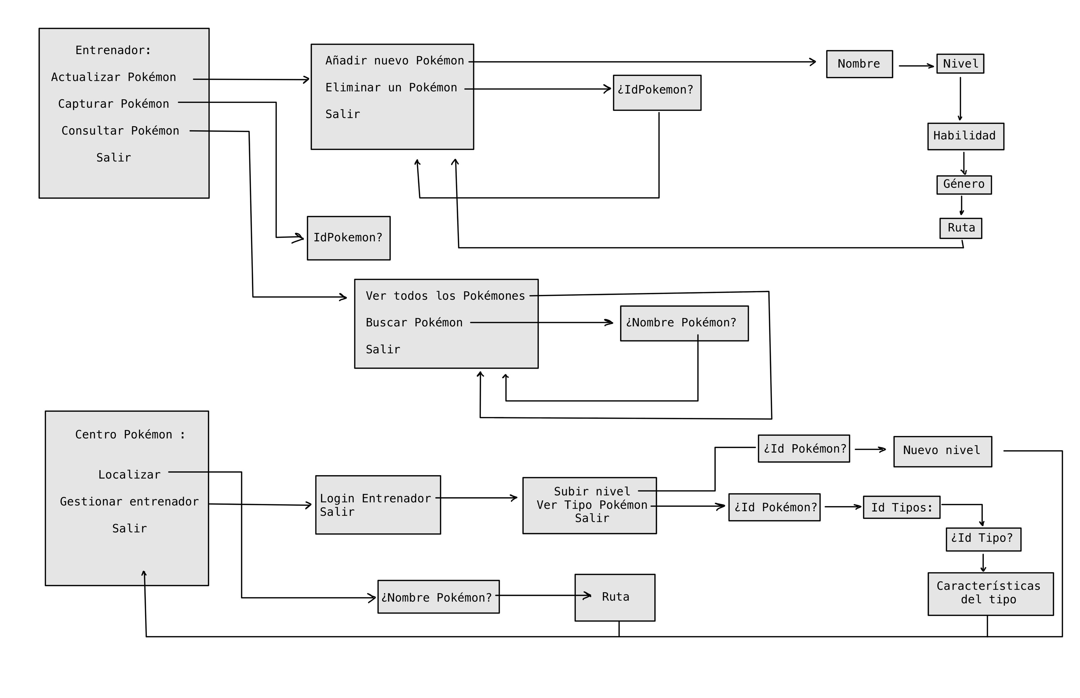
Diagrama entero flujo

Slide 12
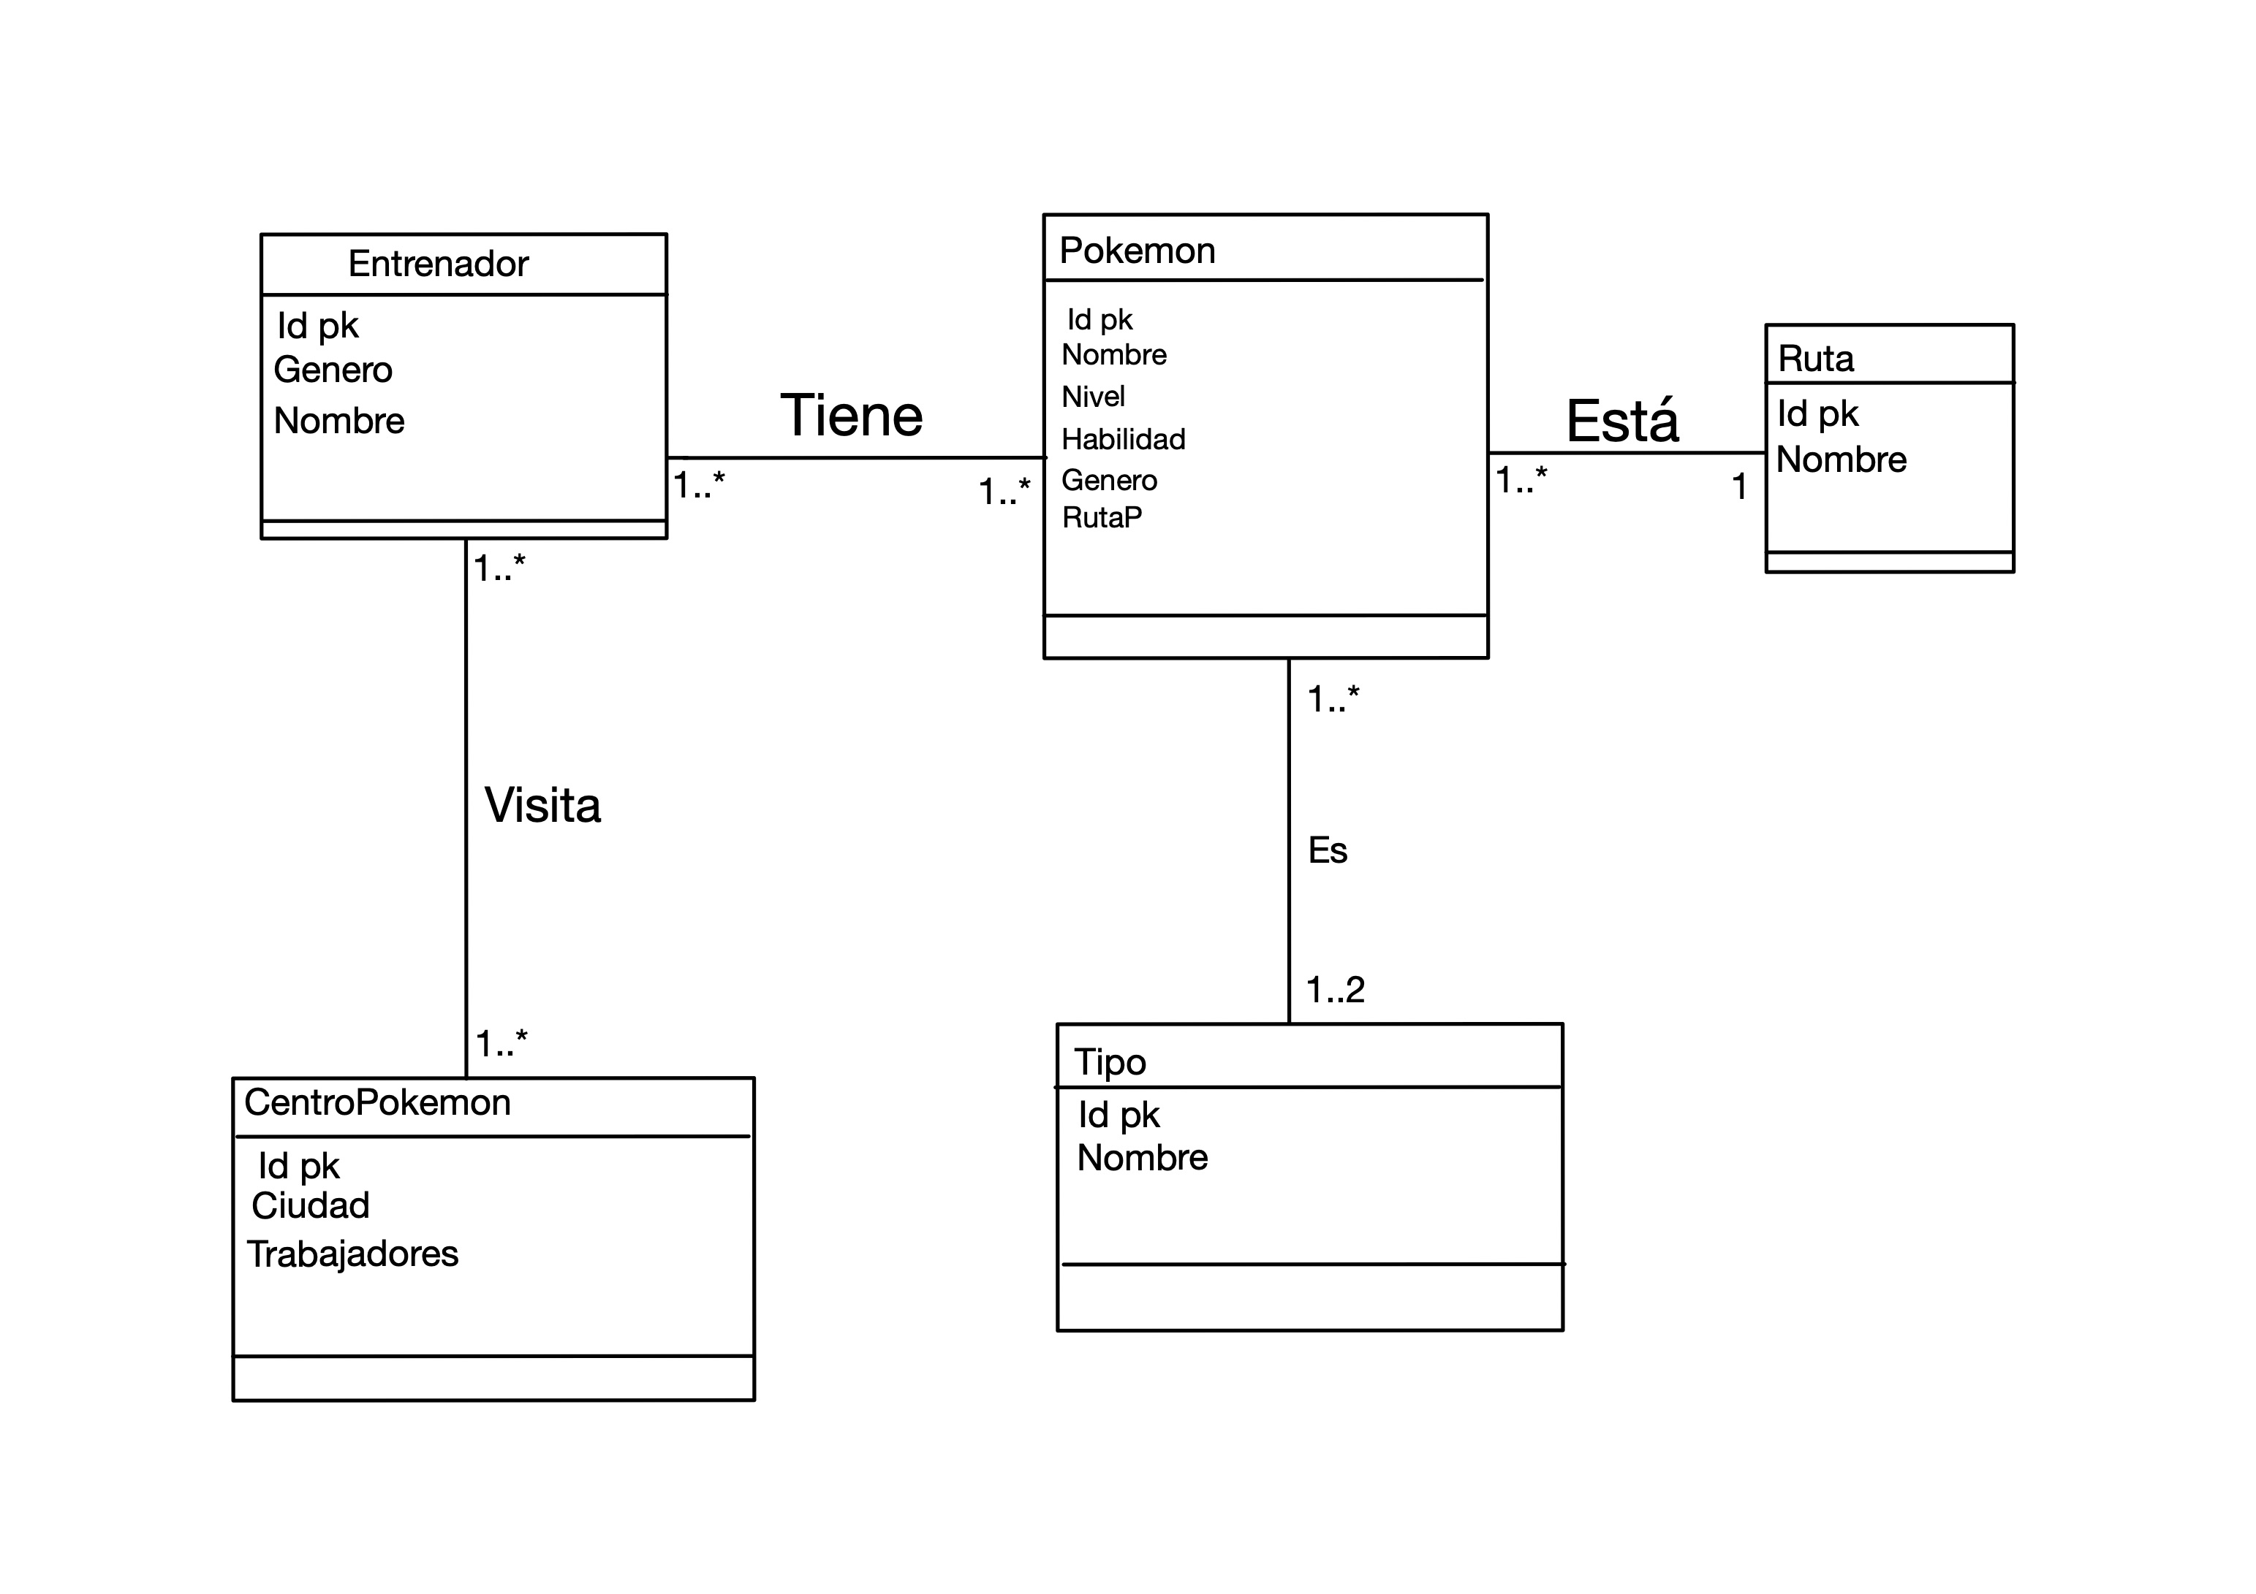
Diagrama de clase UML

